Slide 1
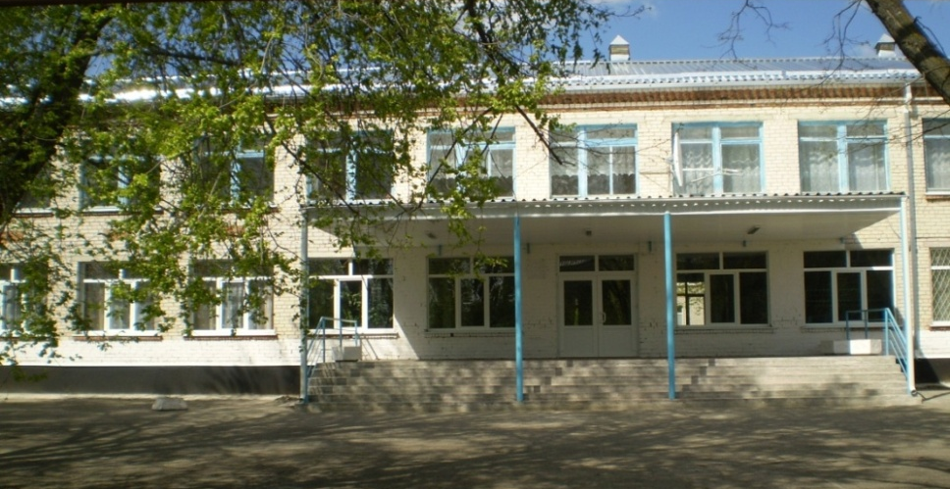
Мои самые значимые достижения в управлении школой
Директор муниципального общеобразовательного учреждения
«Средняя общеобразовательная школа № 14 имени Дроботовой Л.И.»
Сетова
Евгения Михайловна

Slide 2
Эффективный руководитель
Профессионал
Добросовестный работник
Человек с большой буквы. Личность
Лидер - организатор
Менеджер
Вдохновитель

Slide 3
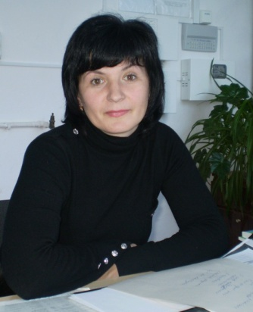
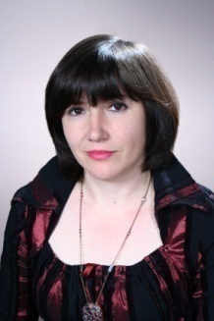
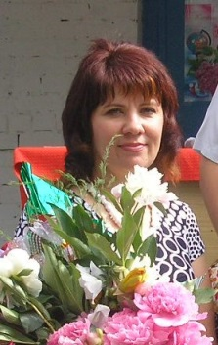
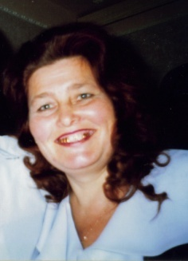
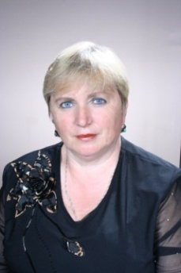
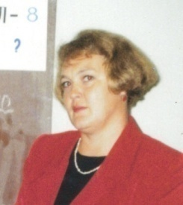
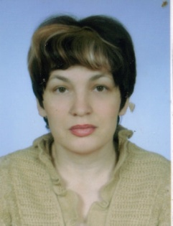
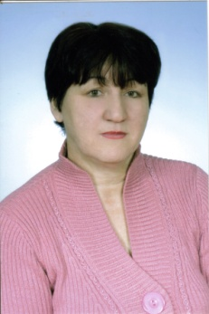
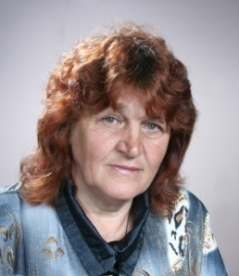
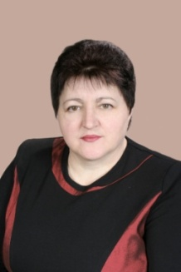
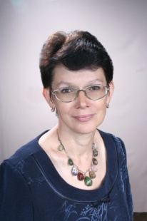
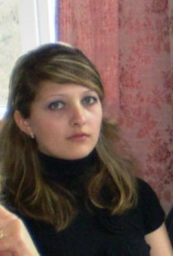
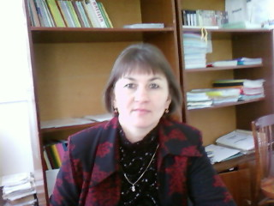
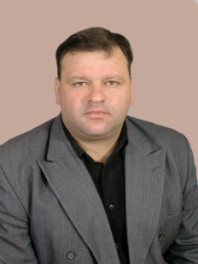
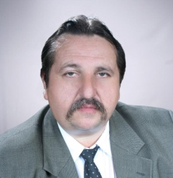
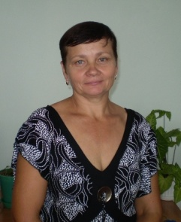
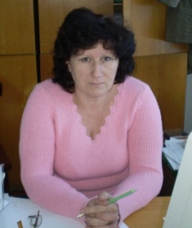
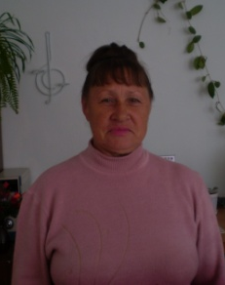
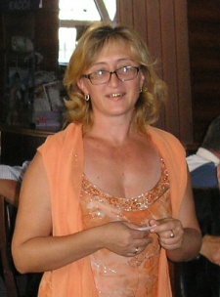
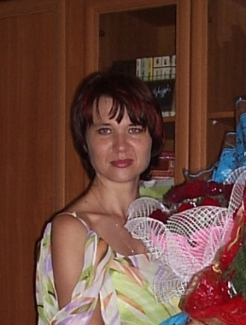
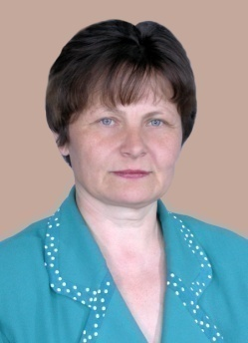
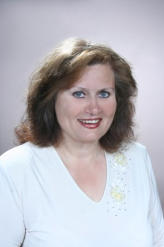
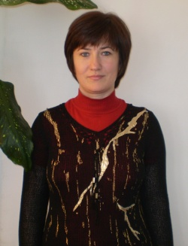
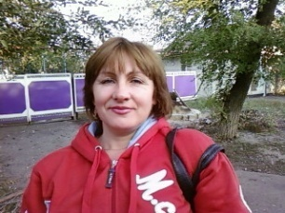
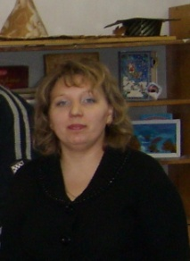
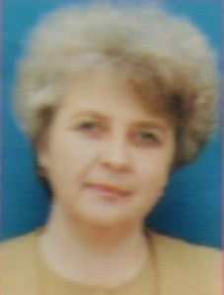
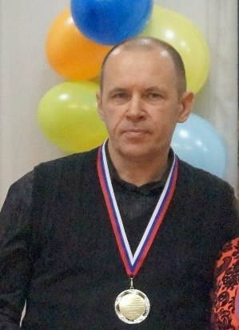
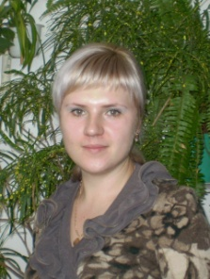
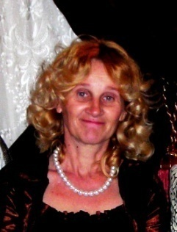
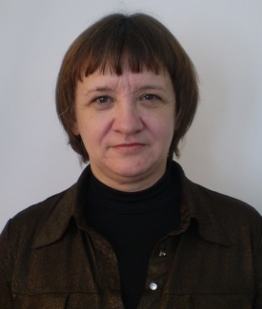
Педагогический
коллектив
39 педагогов
Из них:
2 логопеда
1 педагог-психолог
1 социальный
педагог
1 старшая вожатая

Slide 4
Структура управления школы
Директор
Администрация
Социально-психологическая служба
Методический совет
Педагогический совет
Управляющий совет
Общее собрание трудового коллектива
Родительский комитет
Ученический Совет школы

Slide 5
Структура ученического самоуправления
Клуб старшеклассников «Альтаир»
Волонтёрский отряд «Молния»
Пионерская Республика Дружных Ребят
Президент ученического Совета школы
Командир волонтёрского отряда «Молния»
Президент Пионерской Республики
Дружных Ребят
Вице-президент ученического Совета школы
Заместитель командира волонтёрского отряда «Молния»
Заместитель президента Пионерской Республики Дружных Ребят
Руководители министерств:
1.Министерство культуры
2.Министерство труда и спорта
3.Министерство образования и провопорядка
Пресс-секретарь
Ученический Совет школы

Slide 6
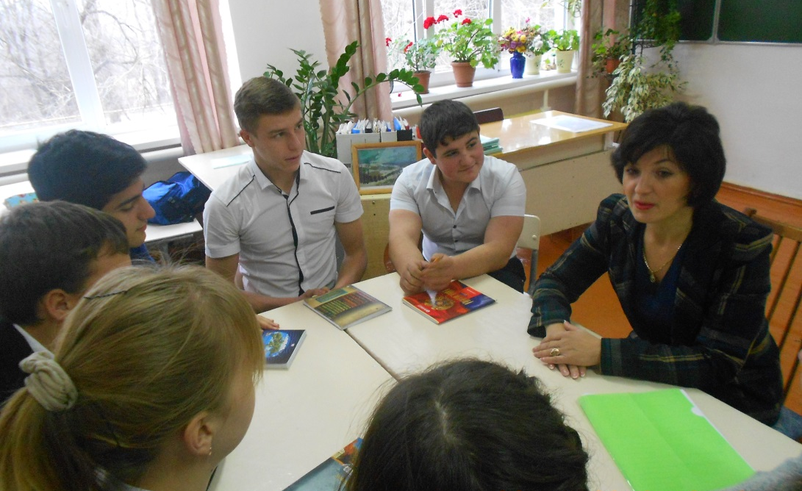
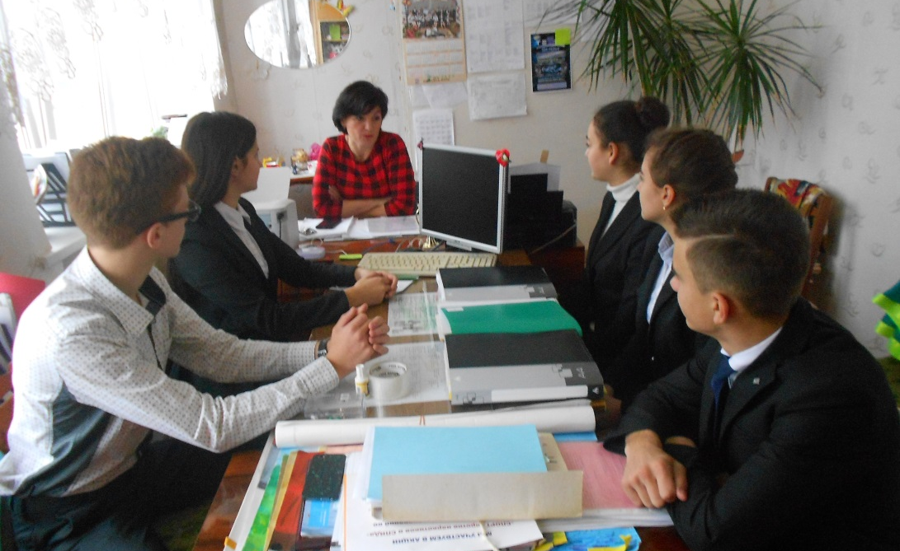
Цели и задачи Ученического Совета школы
Цель:
Реализация права
обучающихся на участие в
управлении ОУ.
Задачи:
Представление интересов
обучающихся в процессе
управления школой; - - Организация и проведение
коллективных творческих дел в
сфере досуга;
- Представление интересов
классных коллективов на
заседаниях Управляющего
совета школы;
- Защита прав обучающихся.

Slide 7
Система дополнительного образования
Художественно-эстетическое направление:
«Волшебный мир театра»
«Росинка»
«Музыкальная шкатулка»
Декоративно-прикладное творчество:
«Забавные игрушки»
«Волшебная игла»
Физкультурно-спортивное направление:
«Спортивные игры»
«Денс-микс»
Научно-техническое направление:
«Умелые руки»
«Юный информатик»
Военно-патриотическое направление:
«Зарничник»
«Юный стрелок»
Социологическое направление:
«Правознайка»
«Молния»
Культурологическое направление:
КИД «Глобус»
Экологическое направление:
«Росток»
«Юность»
Изучение ПДД:
«Светофор»

Slide 8
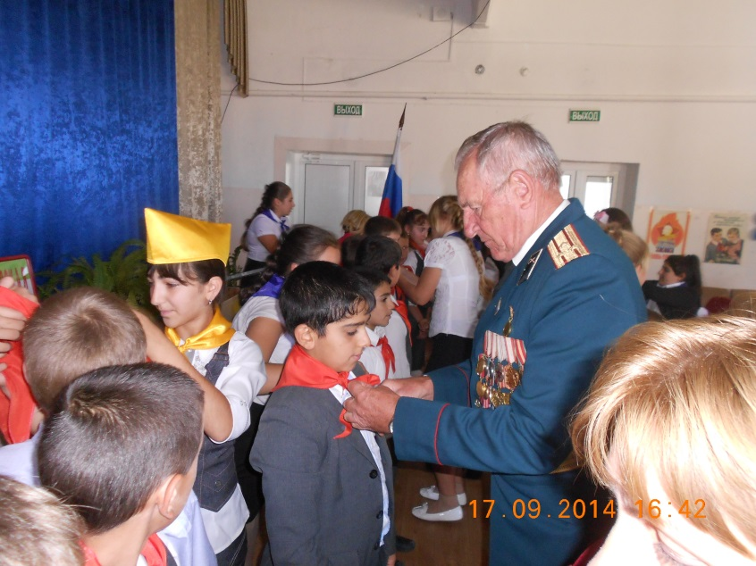
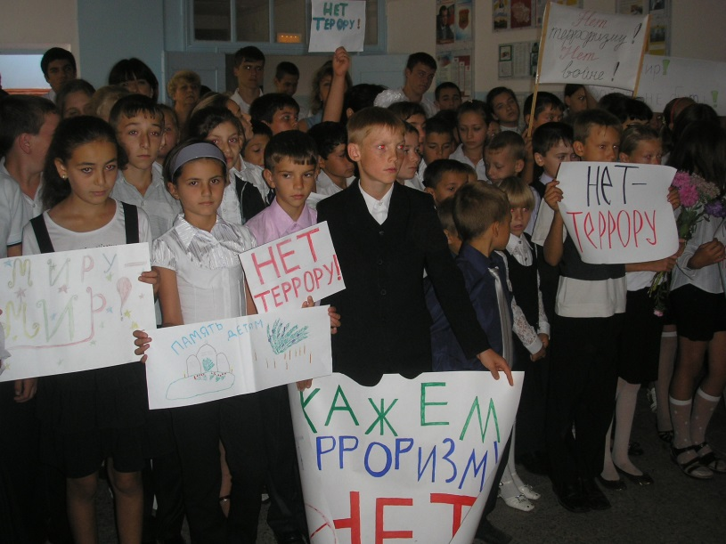
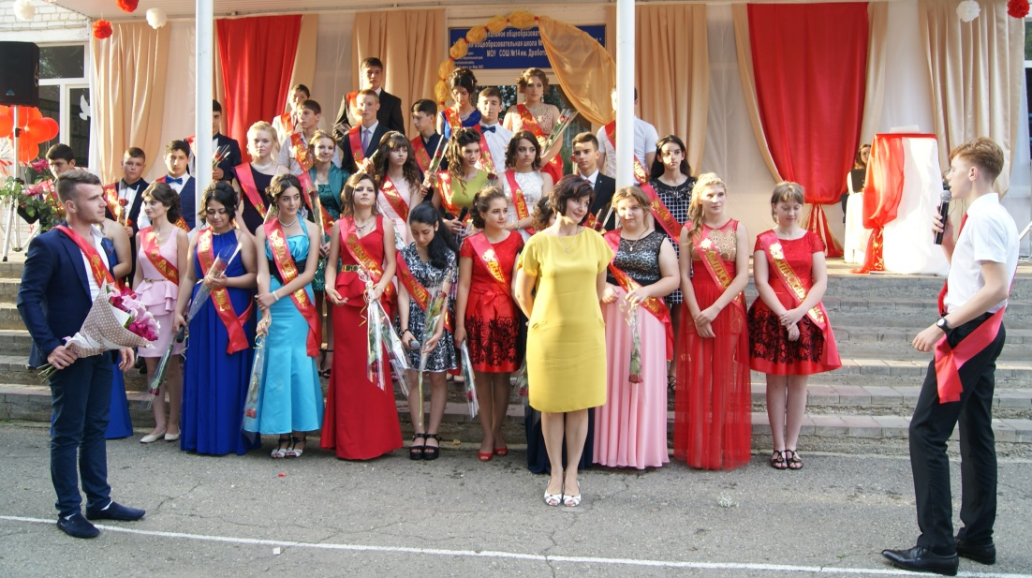
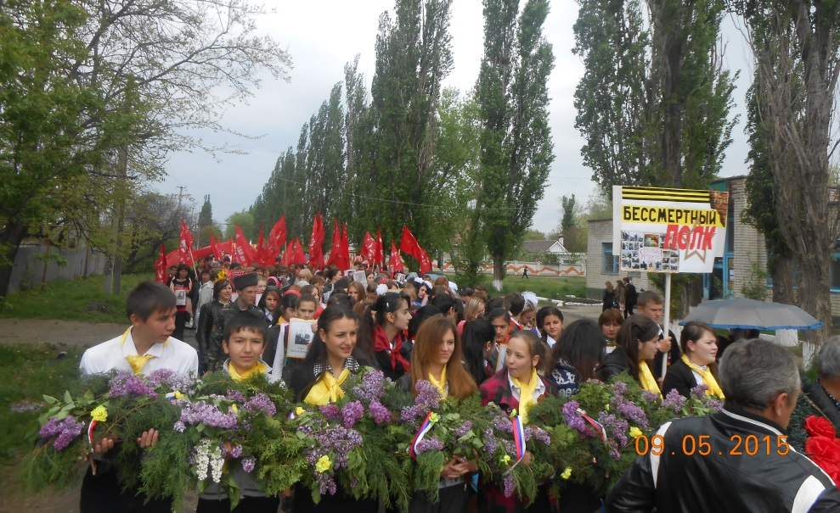
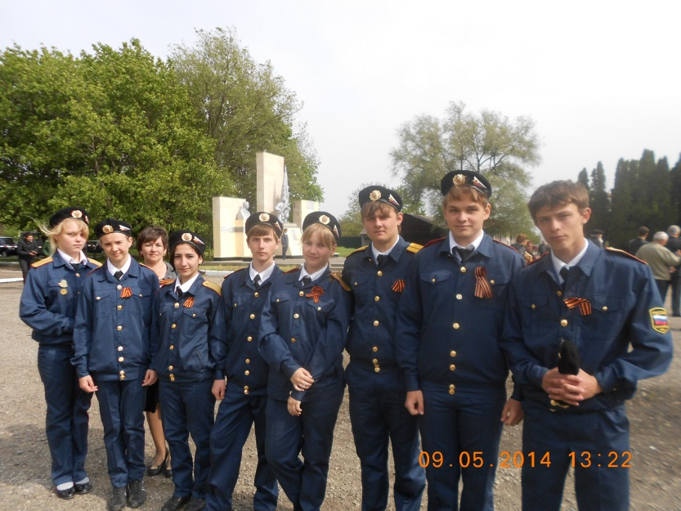
Традиции школы

Slide 9
Социальное партнёрство
Учреждения допобразования и культуры
Учреждения начального, среднего, высшего профобразования
Отдел образования АКМР
СКИРО ПК и ПРО
ДДТ
Центр детско-юношеского туризма
СЮТ
Кочубеевская районная библиотека
ДХШ
ДЮСШ №1, №2
Школа искусств
Центр «Поиск» г. Невинномысск
МОУ ДОТ «Дельфин»
ЦППРК
НГГТИ
Успенский техникум механизации и профессиональных технологий
СКФУ
ГБПОУ «Невинномысский индустриальный колледж»
Кочубеевский гуманитарно-технический колледж
Ставропольский государственный аграрный университет
ГБОУ СПО «Курсавский региональный колледж «Интеграл»
Культурно-спортивный комплекс МО Заветненский сельсовет
Центр занятости и соцзащиты населения
МОУ СОШ № 14 им. Дроботовой Л.И.
Совет ветеранов села Заветное
«Молодая гвардия»
Заветненское казачье хуторское войско
МКУ «Центр молодёжной политики «Пегас»
ООО Агрофирма «Агросахар 3»
Союз молодёжи Ставрополья

Slide 10
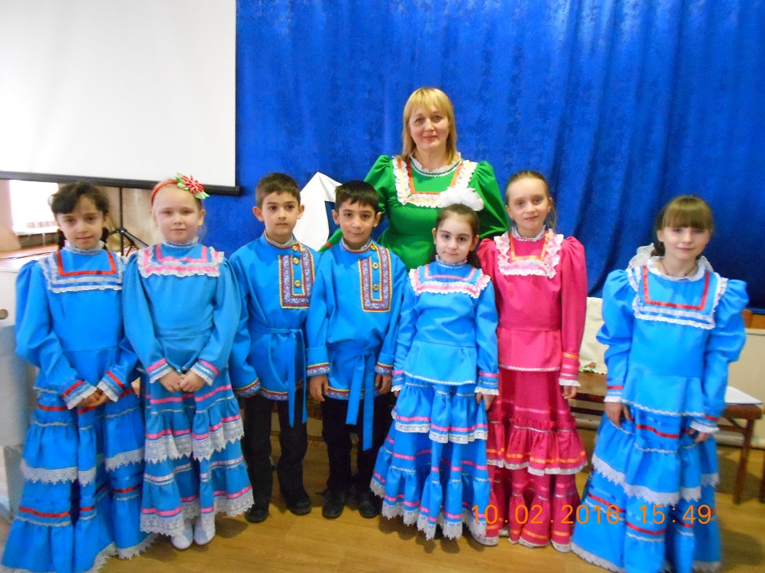
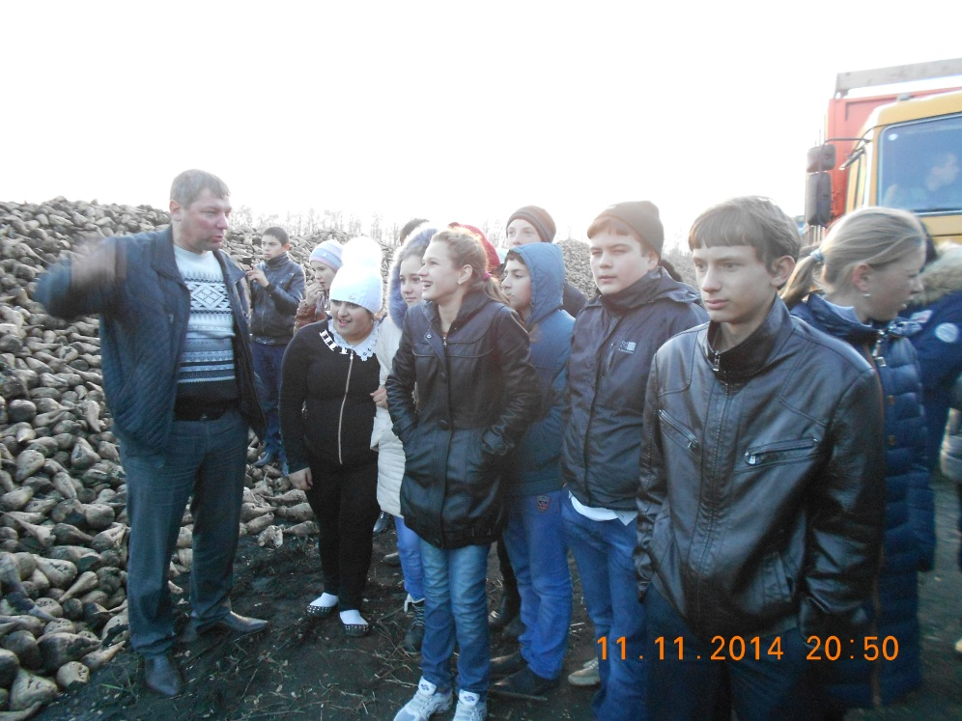
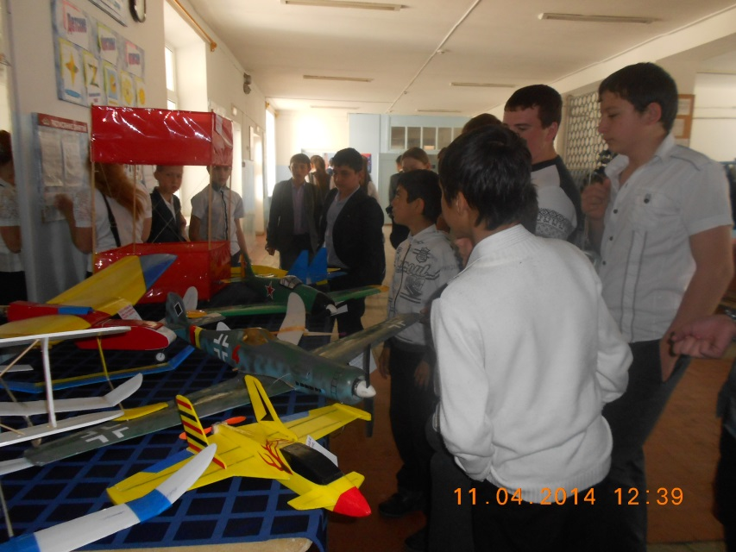
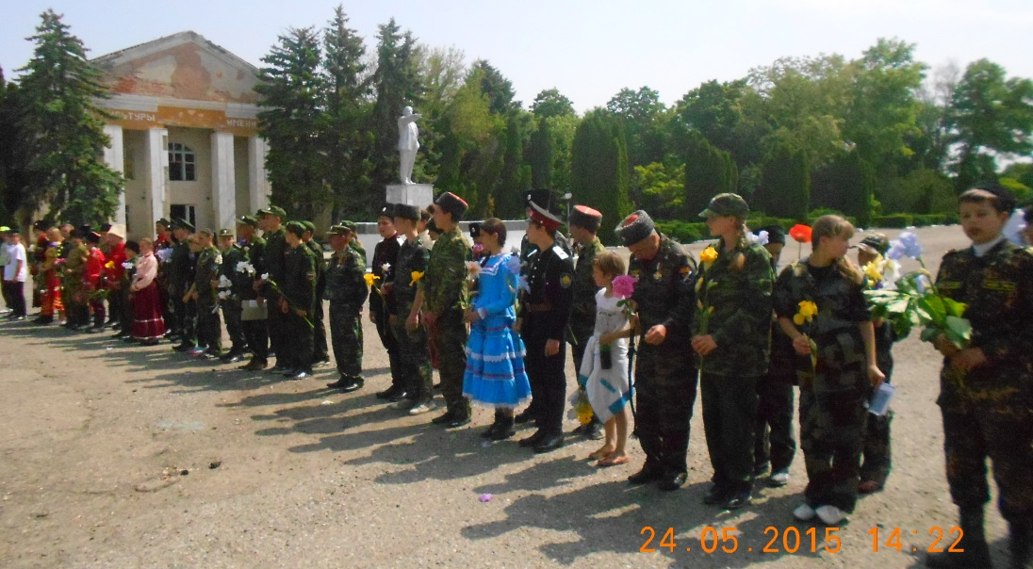
Социальное партнёрство

Slide 11
Структура социально – психологической службы
Психолого-педагогическая консультация
Школа примирения
Совет профилактики
ПМПК
Телефон доверия
Консультационный пункт для опекунов (попечителей, приёмных родителей)

Slide 12
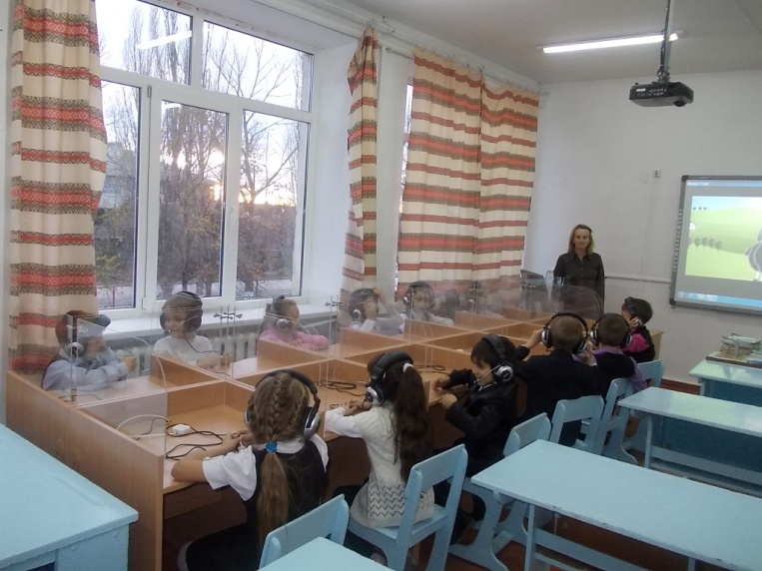
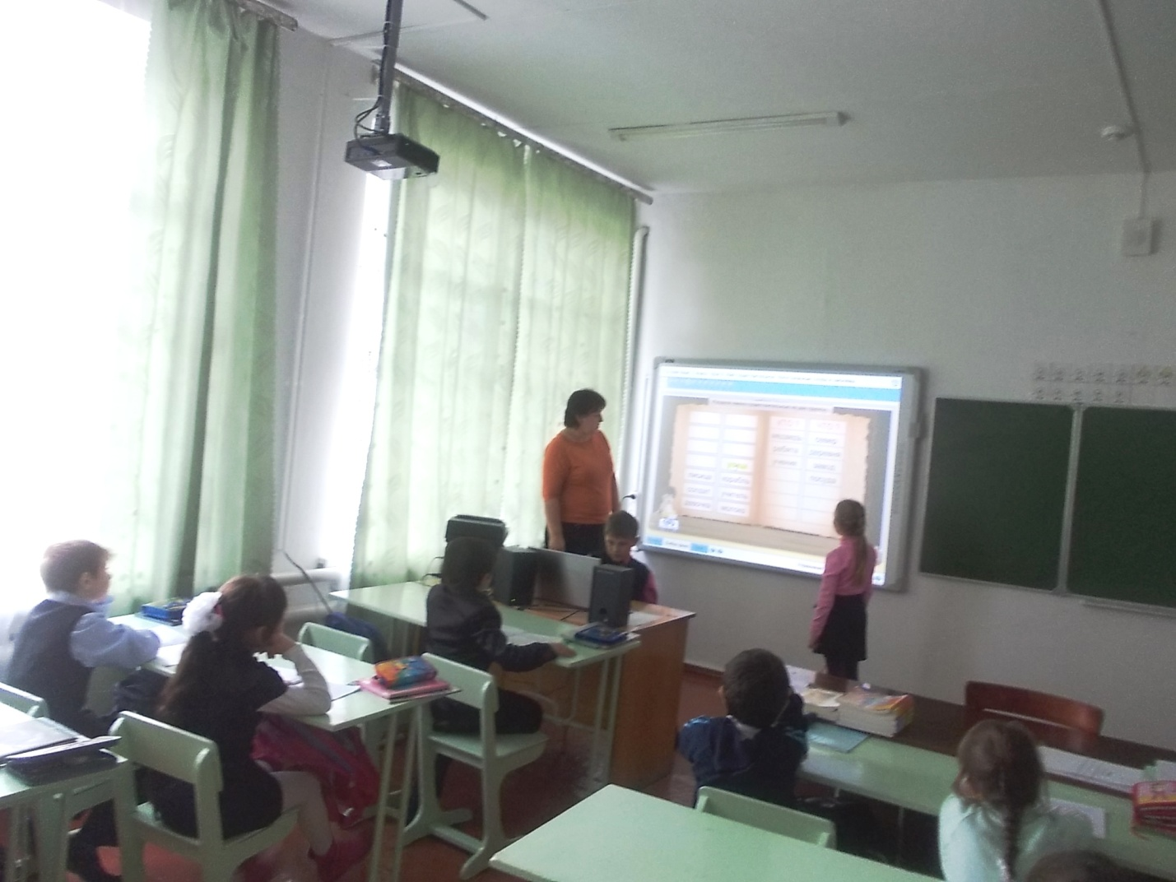
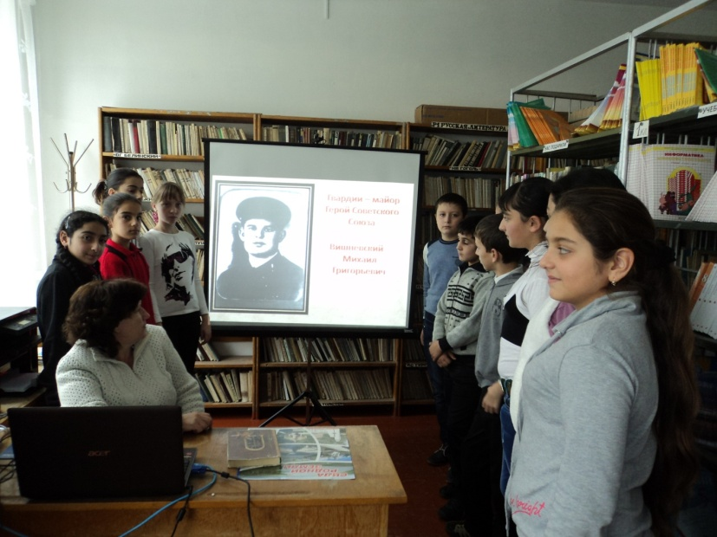
Современная школьная инфраструктура

Slide 13
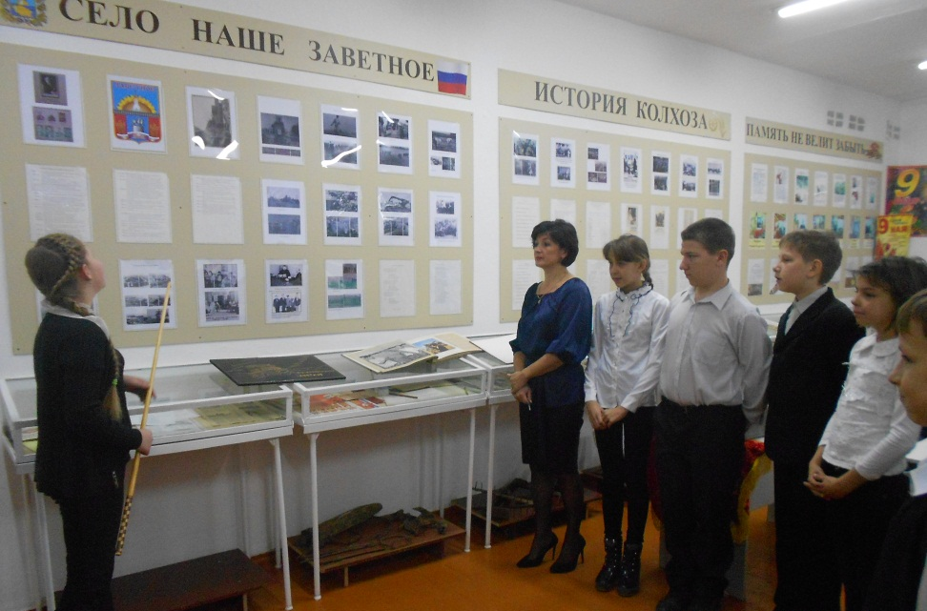
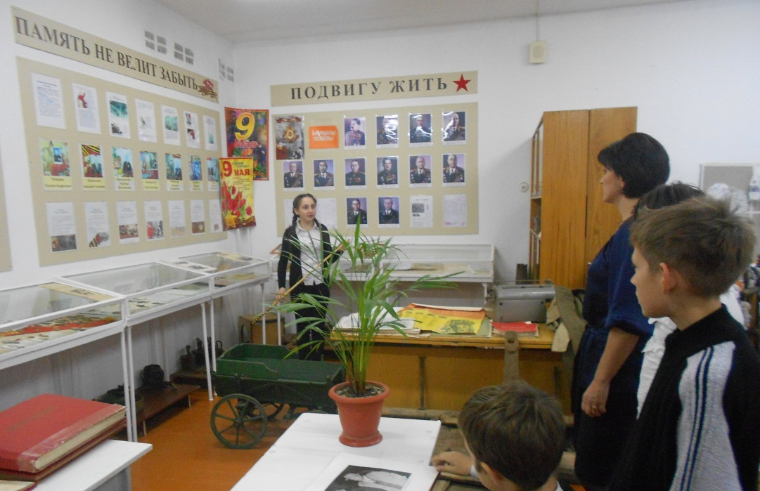
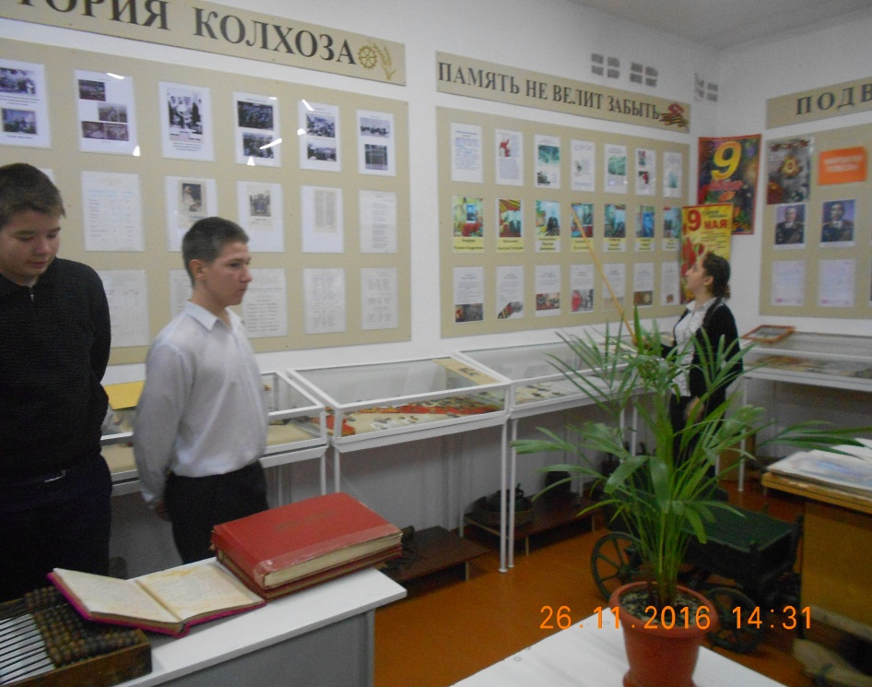
Музей боевой и трудовой славы

Slide 14
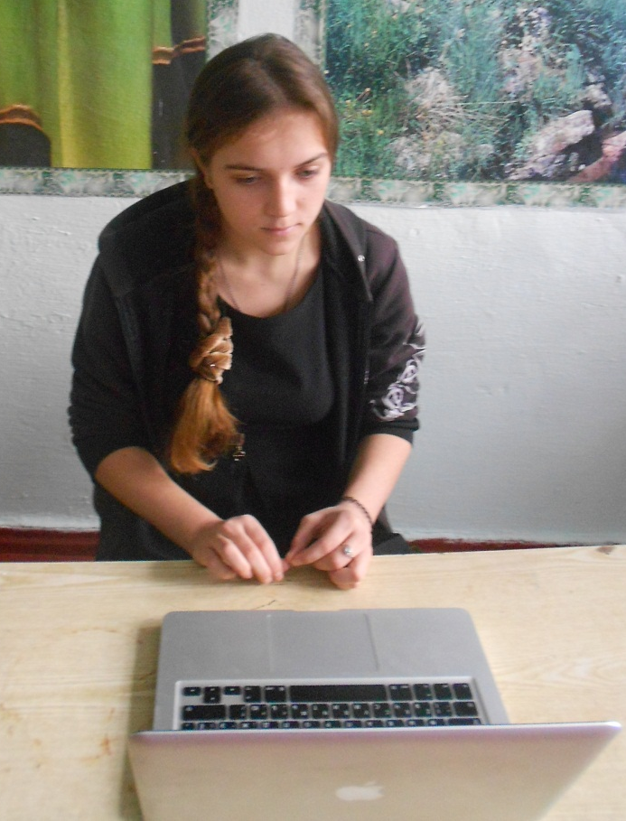
Дистанционное обучение

Slide 15
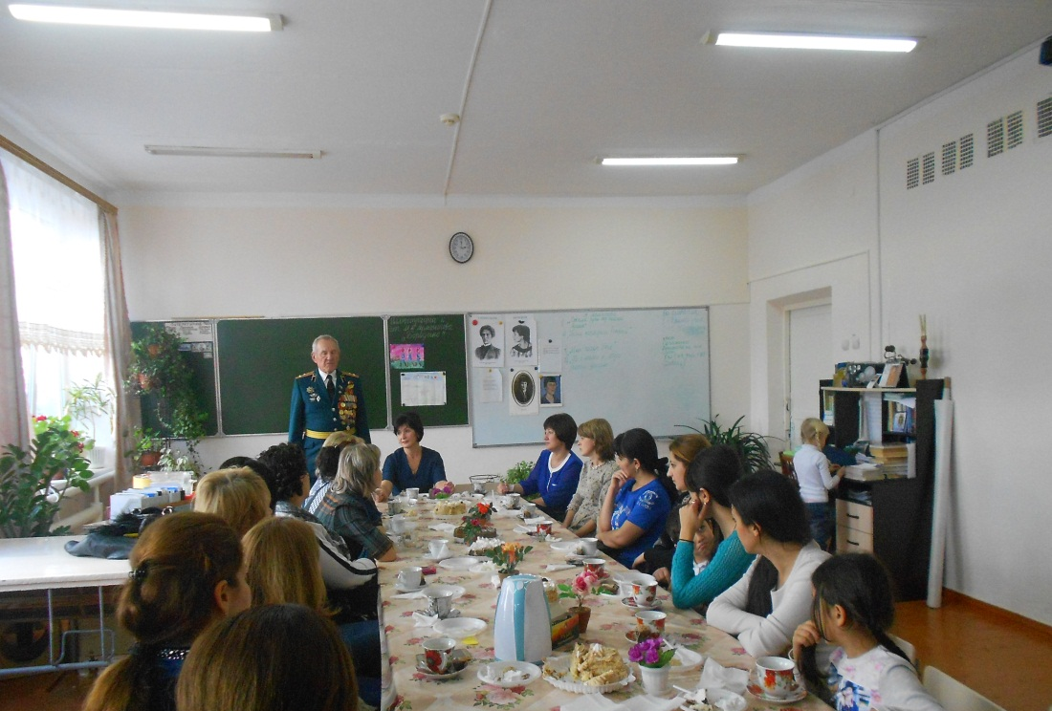
Работа с родителями
Заседание клуба многодетных матерей

Slide 16
НАШИ ДОСТИЖЕНИЯ

Slide 17
Возникшие проблемы
Недостаточный приток молодых специалистов;
Недостаточная материальная база для внеурочной деятельности.
Наличие неуспевающих.
Наличие трудных подростков, стоящих на учете в ОДН и на школьном профилактическом учете.
Состояние школьных кабинетов. Многие кабинеты требуют ремонта (освещенность, проводка, напольное покрытие).
Требуется модернизация части оборудования.
Принятые и планируемые меры по решению имеющихся проблем
В учебном плане предусмотреть часы для индивидуальной работой с неуспевающими учащимися, используя резерв стимулирующей части ФОТ.
Осуществлять дифференцированный подход в обучении.
Активизировать работу по вовлечению подростков в общественную и спортивную жизнь школы.
Продолжить материальное оснащение кабинетов.

